Slide 1
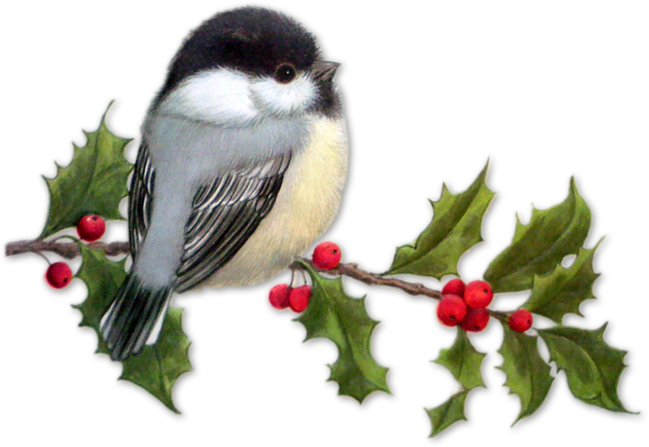
Познавательно-творческий проект Синичкин день
Срок реализации проекта: 1 неделя
Участники проекта: воспитанники
старшей группы (5-6 лет)
Руководитель: Дубровина Наталья Викторовна

Slide 3
Проблема: у воспитанников недостаточно знаний о всероссийском празднике «Синичкин день»; беден словарный запас по теме «Зимующие птицы». Дети имеют скудные представления о том, как помочь птицам выжить в зимних условиях.
Цель: приобщение детей и их родителей к природоохранной операции по организации подкормки зимующих птиц; воспитание заботливого отношения и интереса к зимующим птицам; развитие внимания детей, умения соотносить изменения в природе с жизнью зимующих птиц.
Задачи:
Образовательные:
1. Расширить знания о роли птиц в природе и жизни человека.
2. Научить распознавать птиц по характерным признакам.
3. Сформировать представления о причинах гибели птиц в зимний период.
Воспитательные:
1. Воспитывать у детей заботливое отношение к природе, желание помочь птицам в трудных зимних условиях.
2. Формировать экологически грамотное отношение к подкормке птиц в зимний период.
3. Воспитывать самостоятельность, коммуникативные навыки работы в группе.
Развивающие:
1. Развивать умения определять взаимосвязи между подкормкой птиц и их поведением в зимний период .
2. Формировать умения сравнивать, выявлять отличительные признаки.птиц.
3. Развивать творческие способности детей.
4. Развивать познавательную активность, самостоятельность, умение рассуждать, делать умозаключения.
5. Расширить и активизировать словарный запас, грамматическую сторону речи по теме.
6. Добиваться партнерских отношений между детьми группы, родителями и педагогами.

Slide 4
Этапы проекта
1. Подготовительный:
Создание положительной мотивации у воспитанников и их родителей.
Совместное определение целей, задач и методических приёмов проекта.
Создать развивающую среду в группе: подобрать материалы для бесед, пословицы и поговорки по теме, атрибуты для сюжетно-ролевых, подвижных, дидактических игр, иллюстрированный материал, художественную литературу по теме проекта.
Подобрать материал для продуктивной деятельности.

Slide 5
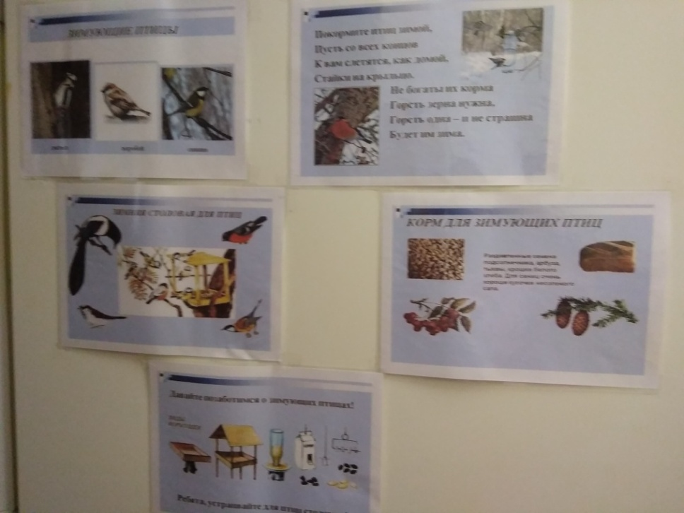
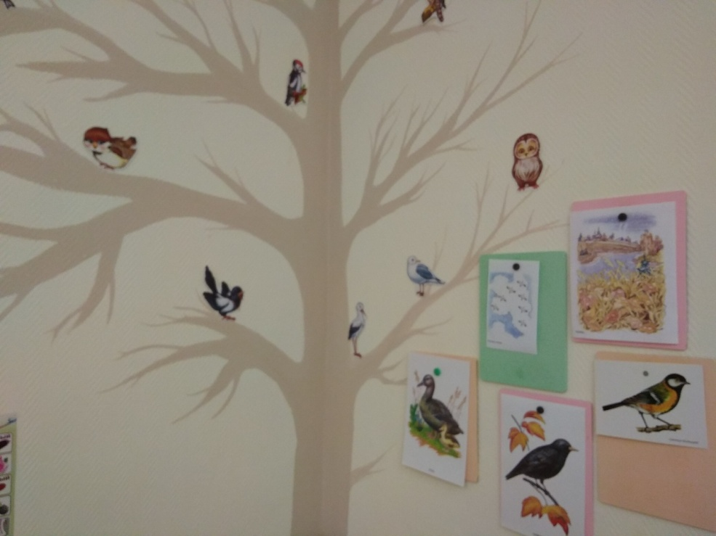
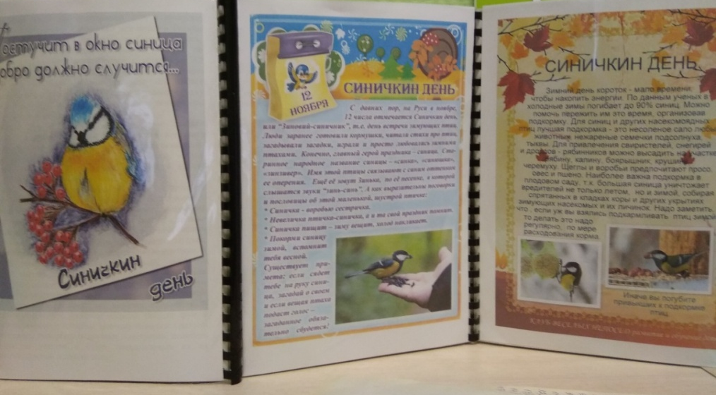

Slide 6
2. Основной этап (практический):
Внедрение в воспитательно-образовательный процесс эффективных методов и приемов по формированию знаний дошкольников о зимующих птицах;
Реализация проекта через разные виды деятельности: проведение бесед с детьми, рассматривание пособий, художественно – творческая деятельность, проведение дидактических и настольных игр, разучивание стихов, потешек, отгадывание загадок по теме.

Slide 7
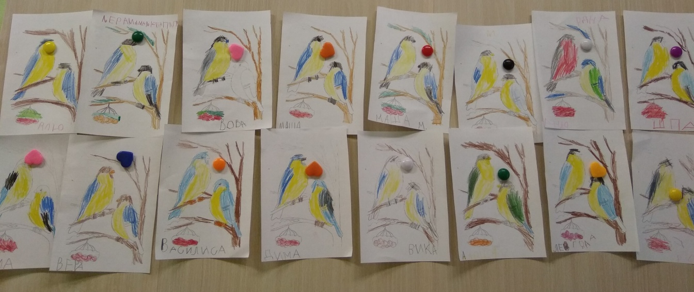
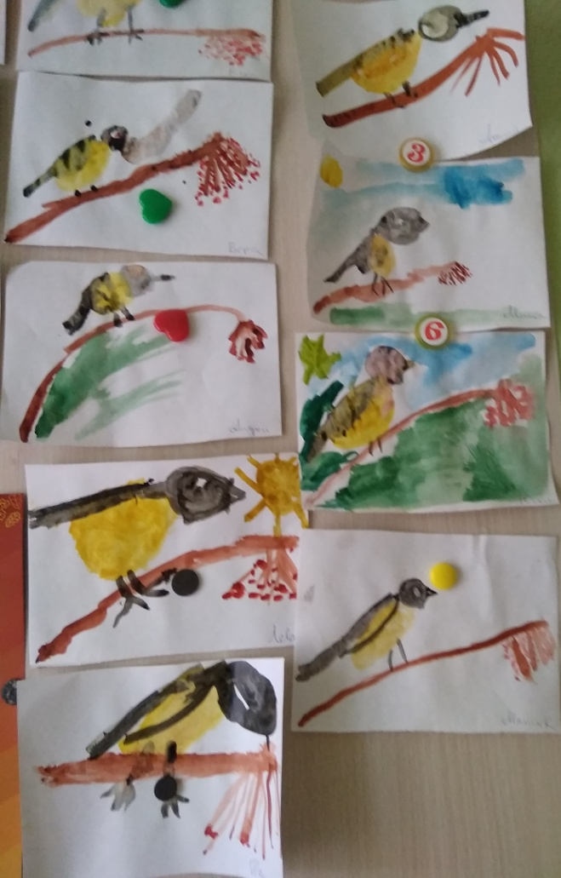
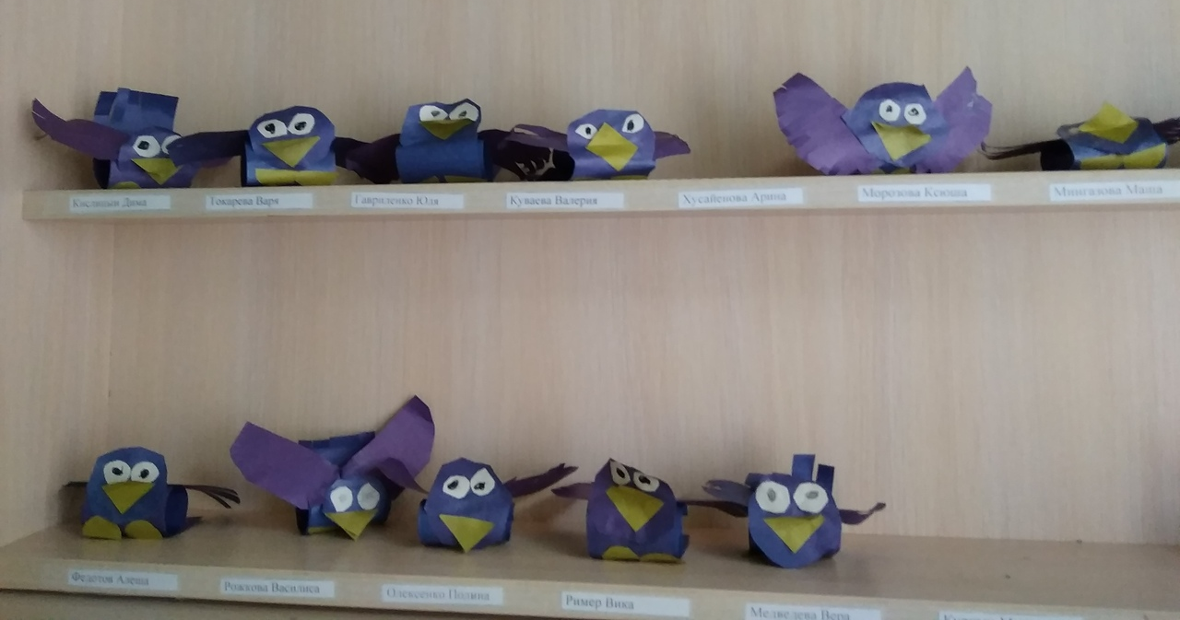

Slide 8
3. Заключительный.
Выставка рисунков и поделок «Птицы».
Оформление консультаций для родителей «Синичкин день», «Покормите птиц зимой».
Размещение тарелочек-кормушек по территории детского сада.

Slide 9
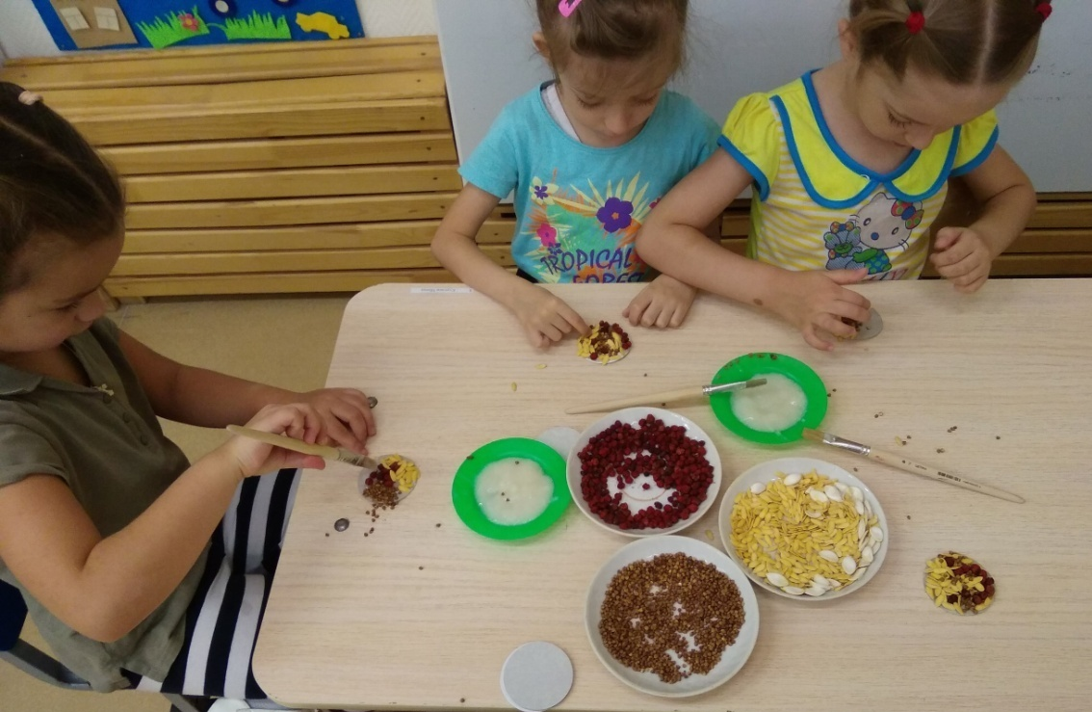
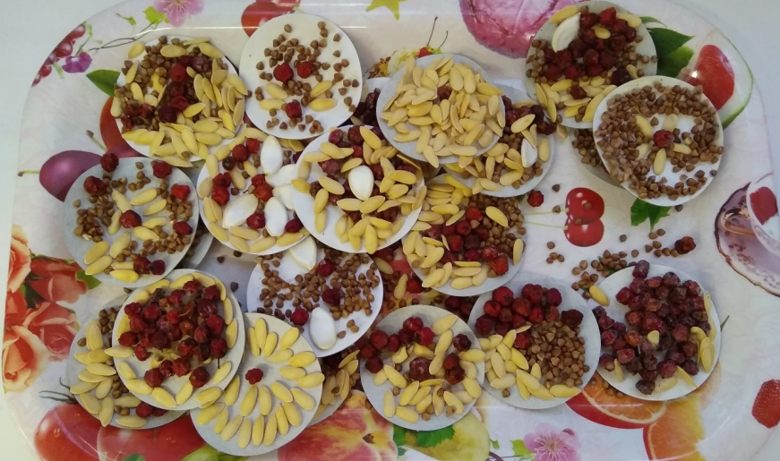

Slide 10
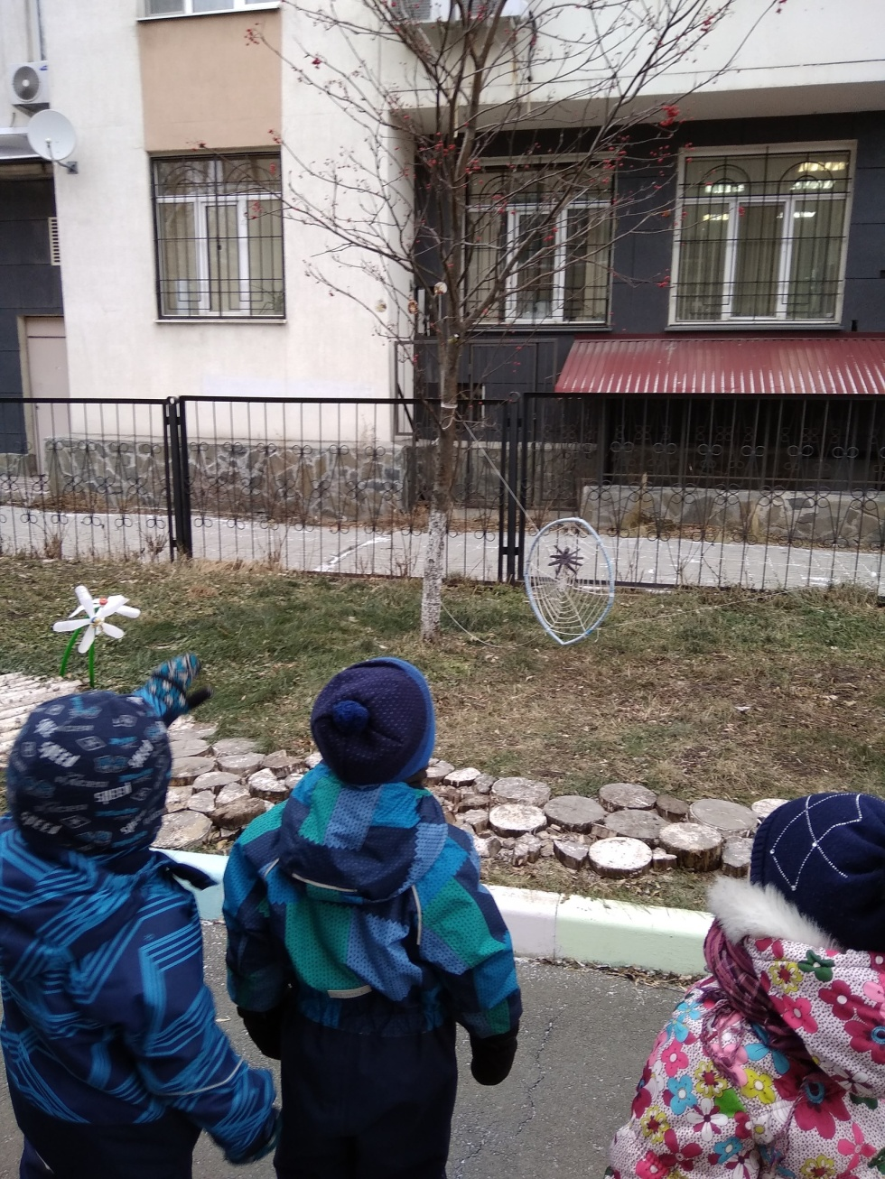

Slide 11
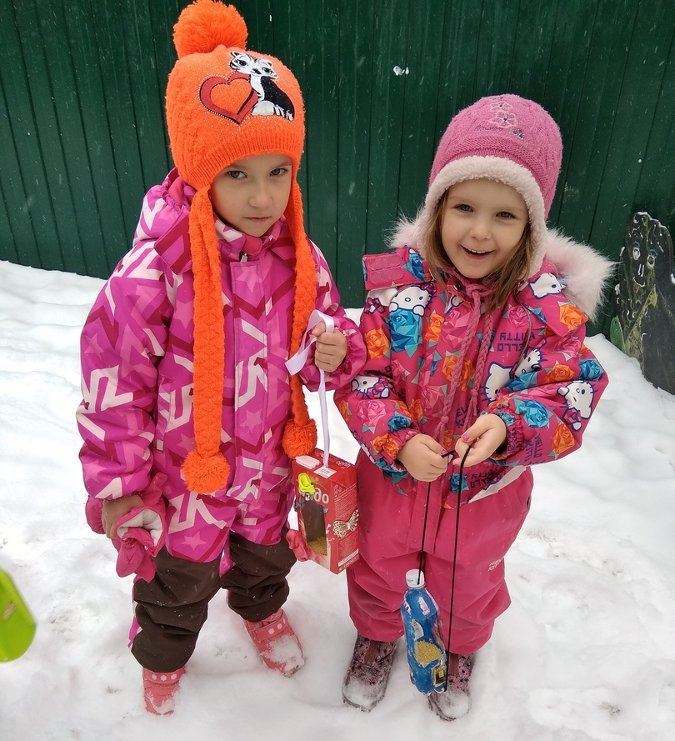

Slide 12
Спасибо за внимание

